Slide 1
半 导 体 物 理 学
刘恩科 等
国防工业出版社
Notes:
*2020.09.23江欣达校对

Slide 2
简 介
普通物理学、统计物理学、量子力学
固体物理学
半导体物理学、 电介质物理学
电场的作用：
产生电流
产生电荷感应

Slide 3
应用范围
半导体器件、IC器件等电荷运动的机理。
半导体材料、陶瓷(半导化)材料的导电机理。
新型有机材料及其复合材料的机理分析。
各种发光材料的电荷运动机理。

Slide 4
课程概括
单晶材料中的电子状态及运动规律
处于热电平衡时：
晶体材料的结构与能带--→ 第一章
杂质和缺陷---→ 第二章
电子运动状态---→ 第三章*
运动规律---→ 第四章*
非电学平衡---→ 第五章*
器件工作机理---→ 第六章

Slide 5
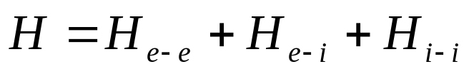

第一章 半导体中的电子状态
研究方法：假设(近似)、理论、验证
已经了解：单个原子的电子结构
不了解：多个原子排列在一起出现的问题。电子 – 原子、电子 - 电子的相互作用以及原子- 原子排列形成的势场等多体问题。
简单化：忽略电子 - 电子的相互作用，价电子在平均势场中运动，原子固定不动: “单电子近似” 。
(H_{i-i}, H _{e-e})分别消除。
研究一个电子在周期性势场中的状态(单电子近似->平均势场->能带论)

Slide 6
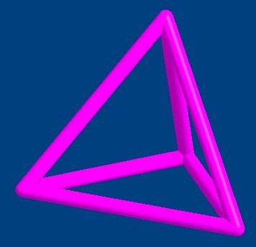
1.1 半导体的晶格结构和结合性质
1、金刚石型结构和共价键
许多材料的结构与金刚石相同，故称之为金刚石型结构。
这些材料的第IV族的C(碳)、Si(硅)、Ge(锗)、Sn(锡)，而Si和Ge均是重要的半导体材料。
结合方式：正四面体的顶角上
原子和中心原子各贡献一个价电子
为该两个原子共有，共有的电子在
两个原子之间形成较大的电子云密
度，通过它们对原子实的引力把两
个原子结合在一起，就是共价键。

Slide 7
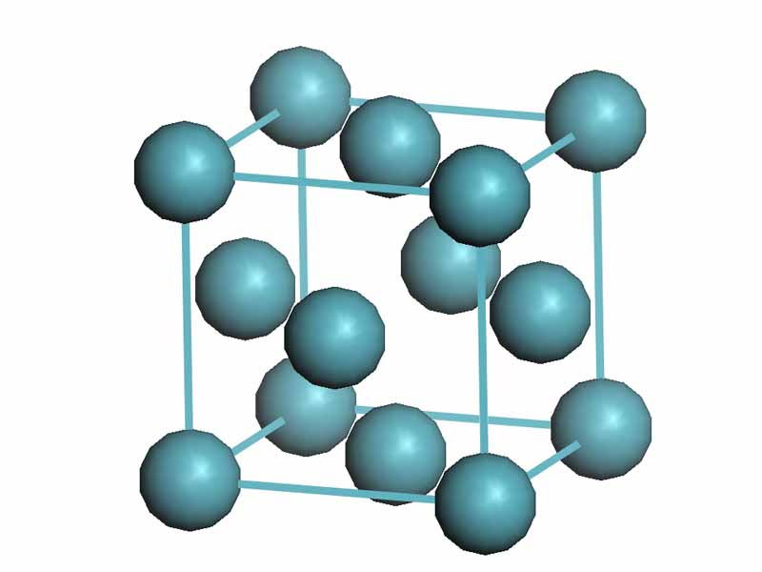
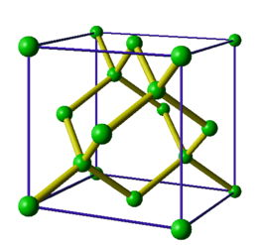



1.1 半导体的晶格结构和结合性质
结构特点：
1、金刚石型结构为两个面心立方的套
构。一个基元有两个原子，相距为对角
线长度的1/4，n=2。因此，晶格的格
波有3n支离子振动格波，3个声学波和
3n-3个光学
波。
正四面体：顶角、中心有原子
电子云密度大-→共价键-→配位数

Slide 8
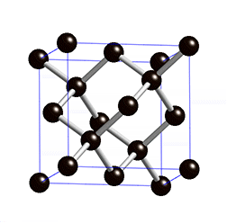

1.1 半导体的晶格结构和结合性质
2、任何一个原子的最近邻均有4个原子。
例如，离O点对角线1/4处的原子的最近
邻原子为0点原子和三个面心原子，它
们形成了一个正四面体。
3、“杂化轨道”：每个原子的最外层价
电子为一个s态电子和三个p态电子。在与相邻的四个原子结
合时，四个共用电子对完全等价，难以区分出s与p态电子，
因而人们提出了的“杂化轨道”概念：一个s和三个p轨道形
成了能量相同的sp3杂化轨道。

Slide 9
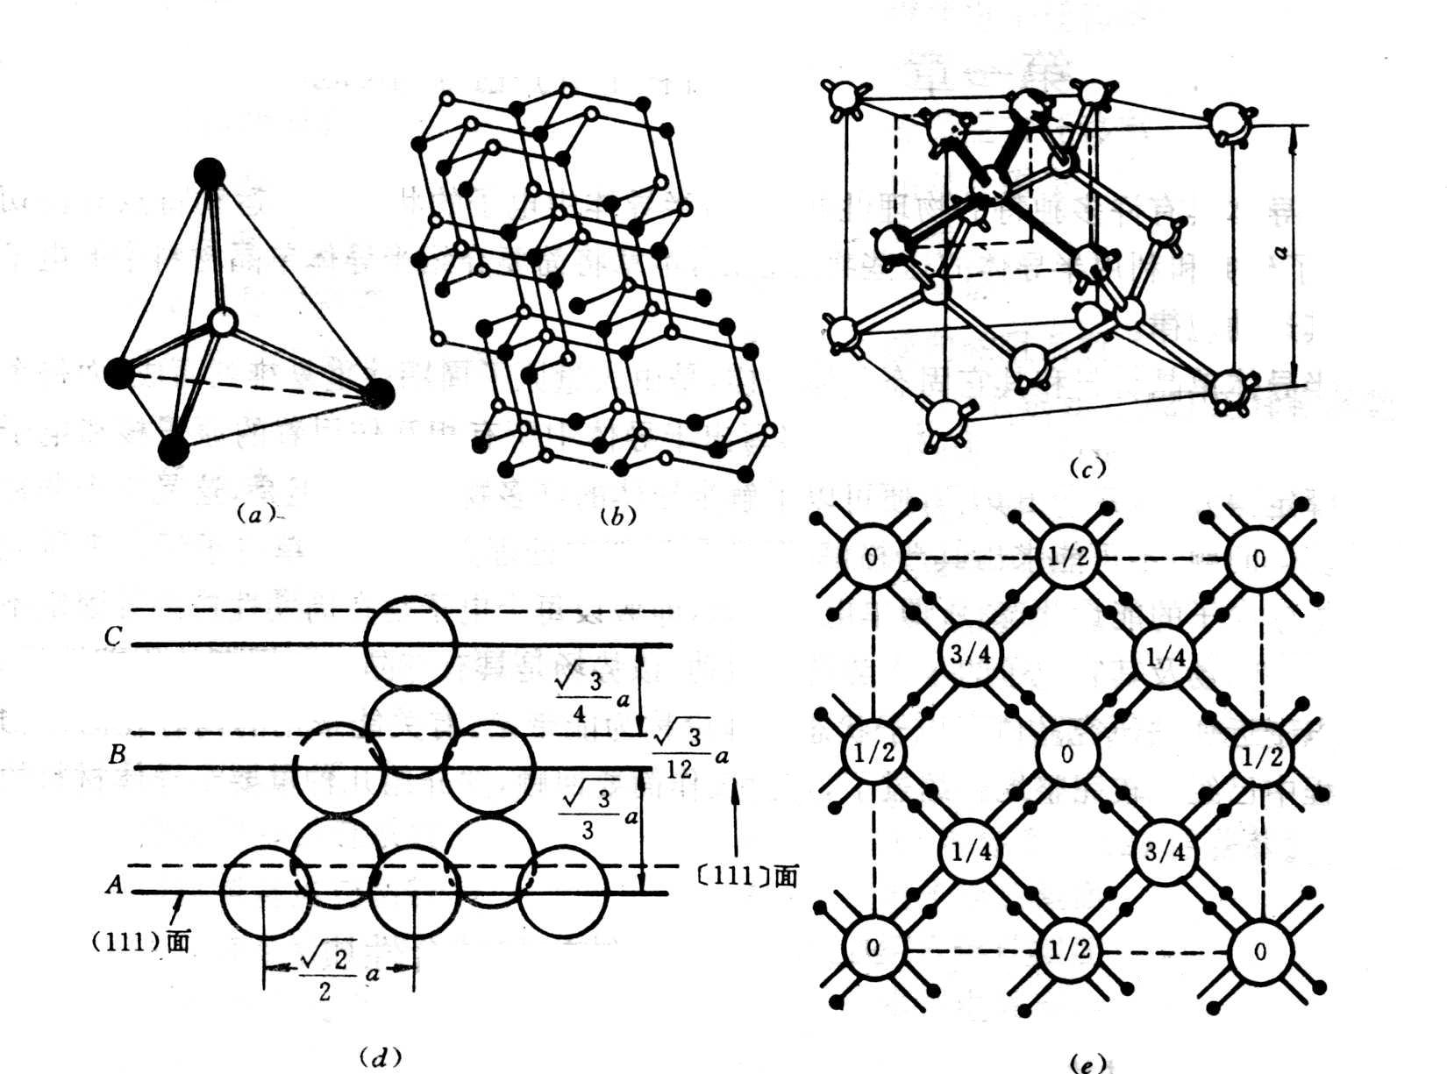
1.1 半导体的晶格结构和结合性质
原胞
固体物理学原胞：基于固体物理学中的基矢平衡构成的原胞，体积最小；
结晶学原胞：外观观测、对称性好，易于分析。
图中：(a)四面体，
(b)金刚石型结构，(c)晶胞，
(d)(111)面得密堆积
(e){100}面的投影
注：<100>表示 [100],[010],…等六个晶面方向；
{110}表示(110),(101),…等六个密勒指数的晶面方向。

Slide 10





1.1 半导体的晶格结构和结合性质
(a):构成了固体物理学原胞，基矢有两个原子。
(b):每个实心的原子有四个相邻的空心原子(反之成立)，每个相
邻的连线方向可以形成一个四面体。故一个原子成为了四个四面
体的顶角。
(c):结晶学原胞
(d)(111)面的堆积，(e){100}面的投影
(d):取垂直于(c)中对角线的平面，如一个顶角最近邻的三个顶角，
这三个顶角构成了(111)面。该层包含了套构的原子，形成了双
原子层的A层。面心立方为ABC层排列。
(e):从上到下分为五层。

Slide 11













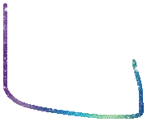



1.1 半导体的晶格结构和结合性质
需要记忆的参数：
晶格常数：硅 0.543nm, 锗 0.566nm
密度： 5.00*10²²cm⁻³, 4.42*10²²cm⁻³
共价半径： 0.117nm, 0.122nm.

Slide 12
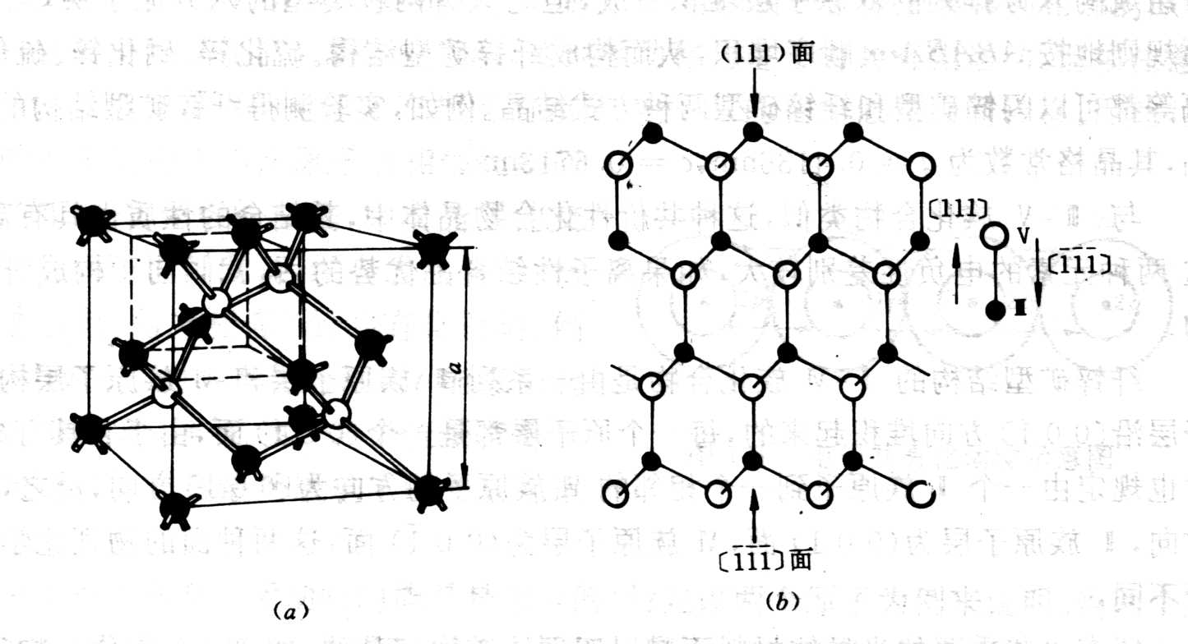




2.闪锌矿型结构和混合键
1.1 半导体的晶格结构和结合性质
在金刚石结构中，若由两类原子组成，分别占据两套面心立方---“闪锌矿结构” 。
两类原子：III族(铟,镓)和V族(磷,砷,锑)
结合方式：共价鍵，有一定成份的“离子键”，称之为：混合键。即具有“离子性”——“极性半导体”。
(极性物质：正负电荷中心不重合的物质，会形成“电偶子”)如砷化镓中，
砷具有较强的电负性(得电子能力)。因此，砷(V)相当于负离子，镓(III)相
当于正离子。光学支格波存在。
双原子层：电偶极层。
III→V：[111]方向，III族原子层为[111]面。
结论：共价结合占优势的情况下，此类物质倾向于构成闪锌矿结构。

Slide 13
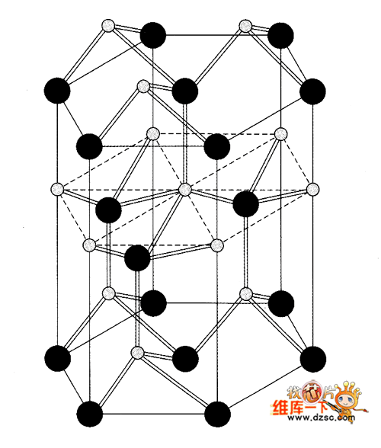






1.1 半导体的晶格结构和结合性质
3.纤锌矿型结构
六角密堆积结构和面心立方结构具有相
似的地方：ABABAB…;ABCABC…。
两套面心的套构形成了闪锌矿结构；
两套六角的套构形成了纤锌矿结构。
每个原子与最近邻的四个原子依然保持
“正四面体”结构。
主要由II和VI族原子构成，它们的大小、
电负性差异较大，呈现较强的离子性，
如：硫化锌、硫化镉等。

Slide 14
§ 1.2 半导体中的电子状态与能带
重点：
电子的共有化运动
导带、价带、禁带的形成

Slide 15
1. 电子的共有化运动
1、孤立原子中的电子状态
  其状态由下列量子数确定：
    n:主量子数，1，2，3，…
    l: 轨道(角)量子数，0，1，2，（n－1）
    m_{l}:磁量子数，0， ± 1， ±2， …, ±l
    m_{s}:自旋磁量子数， ±1/2

Slide 16
  电子壳层：1s 2s 2p 3s 3p 3d 4s…
  孤立原子中的电子能级是量子化的
    能量最低原理
    泡利不相容原理
3s
E
2p
2s
1s

Slide 17
1.2 半导体中的电子状态和能带
1.原子的能级和晶体的能带
(1)原子能级的简并及消失
当N个原子相距很远时，每个原子的电子壳层完全相，即
电子有相同的能级，此时为简并的。
当N个原子相互靠近时，相邻原子的电子壳层开始交叠，
电子不再局限在一个原子上，通过交叠的轨道，可以转移到
相邻原子的相似壳层上，由此导致电子在整个晶体上的“共
有化”运动。
由于2个电子不能有完全相同的能量，交叠的壳层发生分
裂，形成相距很近的能级带以容纳原来能量相同的电子。原
子相距越近，分裂越厉害，能级差越大。由此导致简并的
消失。

Slide 18
电子的共有化运动示意图
3s
2p
电子将可以在整个晶体相似壳层间运动

Slide 19

1.2 半导体中的电子状态和能带
（2）晶体中电子做共有化运动时的能量变化
当两个原子相互靠近时，原子中的电子受到自身和另一个原子的市场作用，导致每一个二度简并的能级都分裂为两个彼此相距很近的能级。

Slide 20
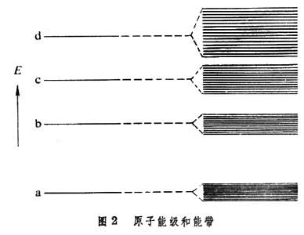


1.2 半导体中的电子状态和能带
（3）由N个原子组成的晶体能级分裂
当N个原子相互靠近时，每个电子都会受到周围原子的市场作用，每一个N度简并的能级都分裂为N个彼此接近的能级，称之为能带。
分裂的每一个能带都称
为允带，允带之间因没有能
级而成为禁带。

Slide 21
3. 能带的形成
能带的形成是电子共有化运动的必然结果
E
E
允带
3N个能级
2p
2p
2p
禁带
N个能级
2s
2s
2s
2s
r0
r₀
孤立原子中的能级
晶体中的能带
原子间距
原子间距
能级分裂形成能带

Slide 22
两个原子靠近时，电子运动将重叠。这时泡利不相容原理不允许一个量子态上有两个电子存在，于是一个能级将分裂为2个能级
N个原子靠近时，一个能级将分裂为N个相距很近的能级，形成能带
能级的分裂：n个原子尚未结合成晶体时，每个能级都是n度简并的，当它们靠近结合成晶体后，每个电子都受到周围原子势场的作用，每个n度简并的能级都分裂成n个彼此相距很近的能级，形成能带。

Slide 23
能带的形成
{
d
{
禁带
允带
p
禁带
{
s
内层电子共有化运动弱，能级分裂小，能带窄；外壳层电子共有化运动显著，能带宽。

Slide 24

注意：
导带与价带间的能隙（Energy gap）称为禁带（forbidden band）.禁带宽度取决于晶体种类、晶体结构及温度。
能带中能量不连续, 当原子数很多时，导带、价带内能级密度很大，可以认为能级准连续
每个能带中的能级数目与晶体中的原子数有关
能带的宽窄由晶体的性质决定, 与所含的原子数无关

Slide 25
半导体（硅、锗）能带的特点：
存在轨道杂化，失去能级与能带的对应关系。杂化后能带重新分开为上能带和下能带，上能带称为导带，下能带称为价带
低温下，价带填满电子，导带全空，高温下价带中的一部分电子跃迁到导带，使晶体呈现弱导电性。

Slide 26
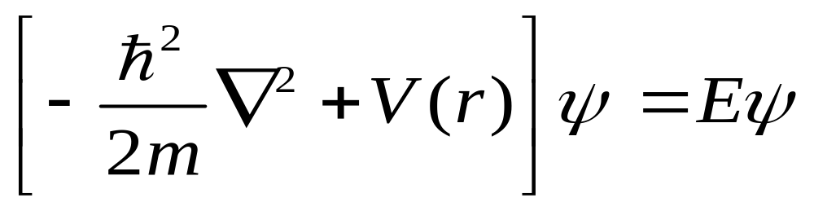
3.半导体电子状态与能带
E(k)- k关系
波函数——描述微观粒子的状态
薛定谔方程——决定微观粒子运动的方程

Slide 27
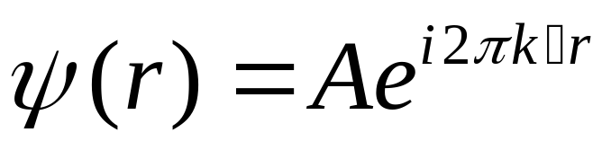
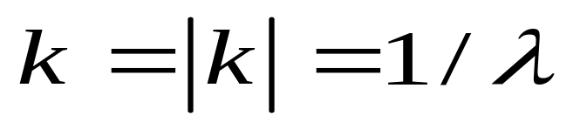
自由电子的运动状态
自由电子的波函数(一维情况)
k 称为波矢，大小为：
方向为平面波的传播方向

Slide 28
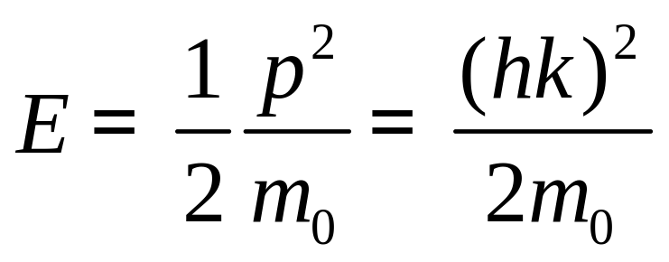
E
能量 E(k)
0
k
自由电子E与k 的关系

Slide 29
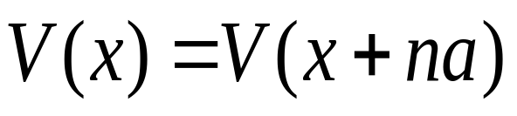
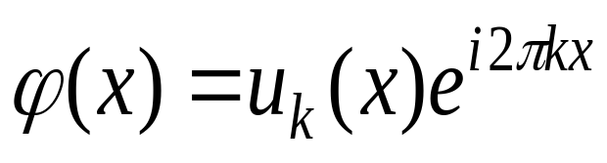
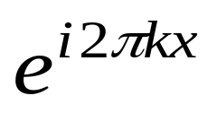
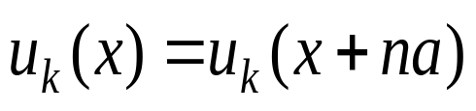




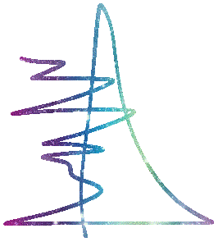







1.2 半导体中的电子状态和能带
（1）电子的运动方程
单电子近似认为，电子与原子的作用相当于电子在原子的势场中运动。周期性的原子排列产生了周期性的势场。在一维晶格中，x处的势能为：
电子所满足的波函数为布洛赫波函数：
平面波函数，空间各点出现的几率相同，共有化。
为周期函数，反映电子在每个原子附近的运动情况。

Slide 30
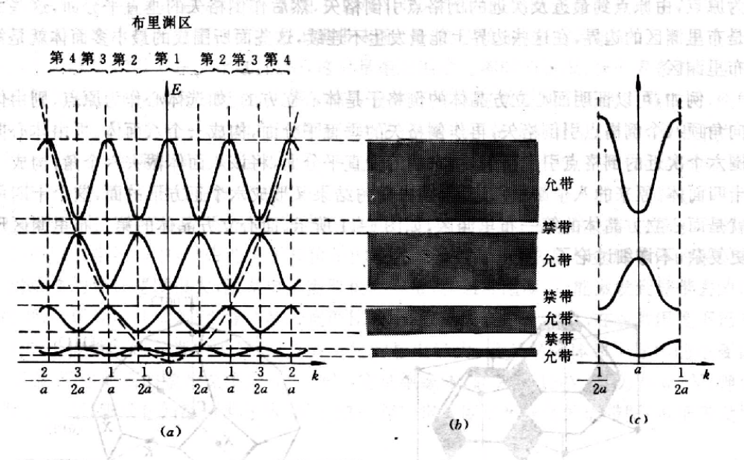

1.2 半导体中的电子状态和能带
（2）布里渊区与能带
运动状态由电子波矢k的大小和方向确定，求解Ε(k)与k的关系，可以得到电子的能量，如图1-10.

Slide 31
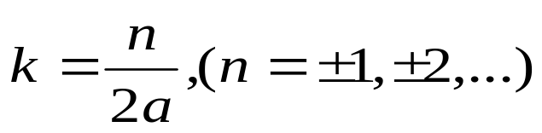



2. 半导体中的电子
——考虑能带底或能带顶的电子状态
能量E（k）
E
E
k
k
-3/2a
-1/a
-1/2a
0
1/2a
1/a
3/2a
第3
第2
第1
第2
第3
简约布里渊区
布里渊区

Slide 32
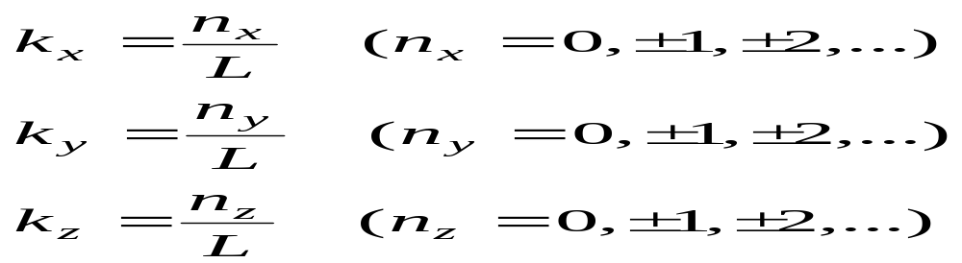
1.2 半导体中的电子状态和能带
图中虚线为自由电子的关系，实线为周期势场的关系曲线，在布里渊区边界出现了不连续，形成允带和禁带。允带出现的条件是：第一布里渊区出现在中间，第二、第三分别在两边。将能量值Ε(k)作布里渊区整数倍的平移，总可以将其他布里渊区的值平移到第一布里渊区。因倒空间的周期性，这种平移不改变能量的大小。因此，第一布里渊区有晶体能量的全部信息。常称此区域为简约布里渊区。根据周期性边界条件，三个波矢分量为

Slide 33
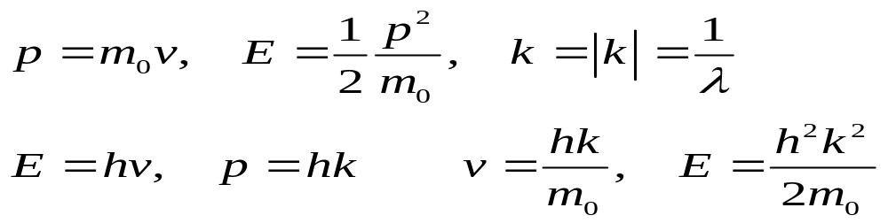
1.2 半导体中的电子状态和能带
2.半导体中电子的状态和能带
在晶体中的电子，存在着电子和电子之间的相互作用，也存在电子与离子的相互作用。为了理论计算的方便，必须作简化处理。
单电子近似：忽略电子之间的相互作用，仅考虑离子的周期性势场对电子的影响，同时认为原子核是固定不动的。这种近似也叫做“独立电子近似”。
电子运动满足的规律：

Slide 34
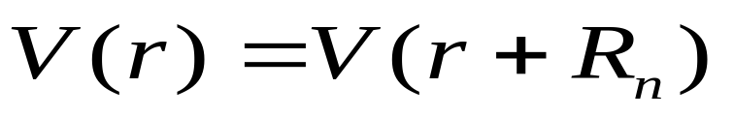
晶体中电子的运动状态
晶体中的周期性势场分布(一维)
V(r)
R_{n}是任意晶格矢量
R
r
晶体中的电子是在具有周期性的等效势场中运动
——单电子近似

Slide 35
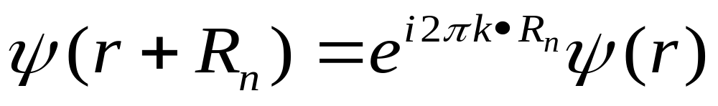

晶体中电子的波动方程
  布洛赫定理——当势场具有周期性时，波动方程的解具有如下形式：

Slide 36
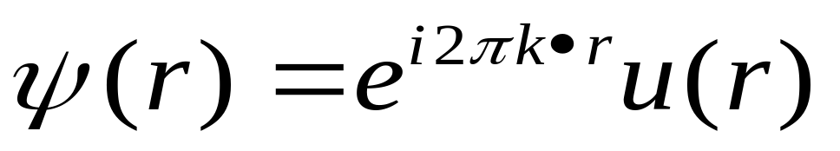
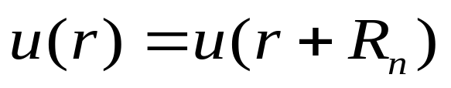

应用Bloch定理
电子波函数
  u(r)具有和晶格一样的周期性，即：
  u(r) 反映了周期势场对电子运动的影响
  平面波因子(位相因子) e^{i2πk·r} 是k方向上传播的平面波，反映电子的共有化运动。

Slide 37
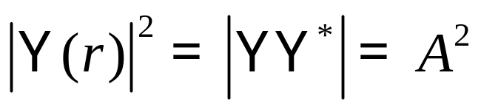
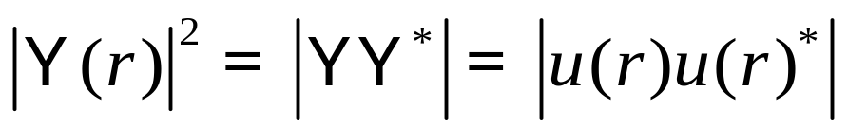
电子在空间的分布
对自由电子
说明电子在空间是等几率分布的，自由电子在空间作自由运动
对半导体晶体中的电子
  说明电子在晶体中的分布几率是晶格的周期函数，晶体中各处分布几率不同，但不同原胞的等价位置上出现的几率相同。

Slide 38
能带中电子能量的分布
  不同k状态的电子具有不同的能量。求解晶体中电子波动方程，可得E(k)~k关系曲线。

Slide 39
能带中电子能量的分布
  不同k状态的电子具有不同的能量。求解晶体中电子波动方程，可得E(k)~k关系曲线。

Slide 40
布里渊区与能带
E
E
允带
禁带
允带
简约波矢
禁带
允带
k
k
-3/2a
-1/a
-1/2a
0
1/2a
1/a
3/2a
-1/2a
0
1/2a
第3
第2
第1
第2
第3
简约布里渊区
布里渊区
电子在周期场中运动时其能量不连续，形成一系列允带和禁带。一个允带对应的k值范围称为布里渊区

Slide 41


允带和禁带
  晶体中的电子能量某些能量区域是禁止的，即禁带.允带以禁带分隔,禁带出现在布里渊区边界
k值只能取分立值——对应一个能级，线度为1/L
布里渊区——对应一个能带
  第一布里渊区,对应内壳层分裂的能级能量
  第二布里渊区,对应较高壳层的能级能量
简约布里渊区
  将其他区域平移n/a移动至第一布里渊区，这时第一布里渊区称为简约布里渊区
  这一区域的波矢k 称为简约波矢

Slide 42
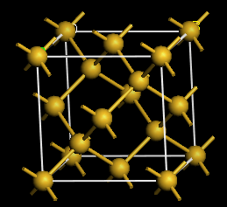
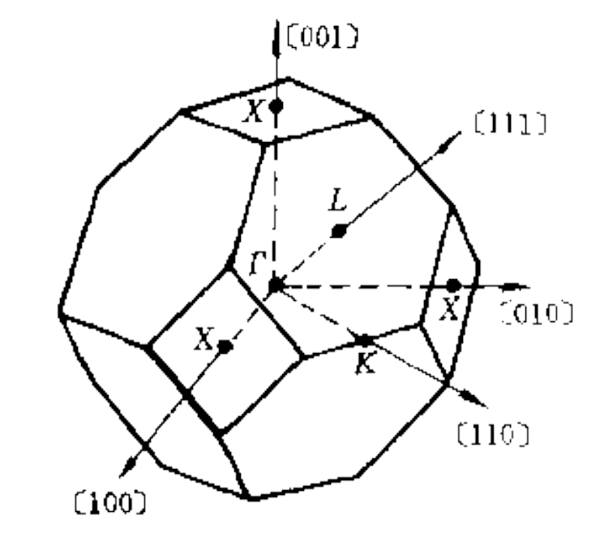
金刚石结构的第一布里渊区是一个十四面体

Slide 43
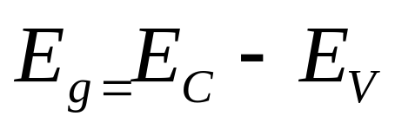
4. 导体、绝缘体和半导体的能带
价带：0K条件下被电子填充的能量最高的能带
导带：0K条件下未被电子填充的能量最低的能带
禁带：导带底与价带顶之间能带
带隙：导带底与价带顶之间的能量差
Ec
导带
电子能量
-
Ec
-
Eg
Eg
Ev
+
+
Ev
价带
能带示意图

Slide 44
导体、绝缘体和半导体的能带
导带
半满带
禁带
导带
禁带
禁带
价带
价带
满带(价带)
绝缘体
半导体
导体
常温下：
  Si：Eg=1.12ev
  Ge: Eg=0.67ev
  GaAs: Eg =1.43ev
绝缘体的禁带宽度：6~7ev
半导体的禁带宽度：1~3ev

Slide 45
§1.3 半导体中电子的运动 有效质量
半导体导带中E(k)与k的关系
定性关系：如图
定量关系：
E(k)函数
E
E
k
k
-3/2a
-1/a
-1/2a
0
1/2a
1/a
3/2a
第3
第2
第1
第2
第3
简约布里渊区
布里渊区

Slide 46
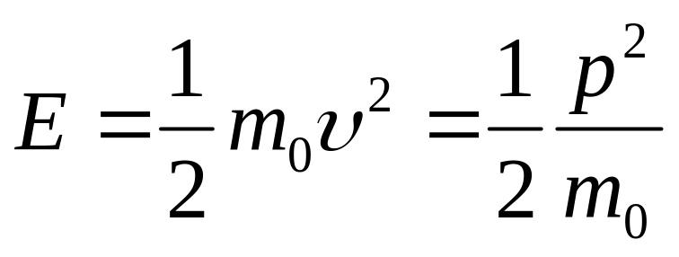
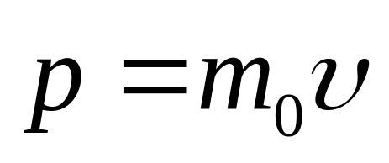
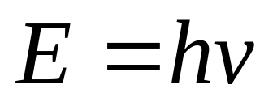
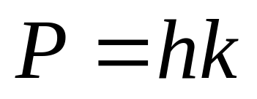
1. 自由电子:
从粒子性出发,它具有一定的质量m₀和运动速度v,它的能量E和动量p分别为:
从波动性出发,电子的运动看成频率为ν、
波矢为k的平面波在波矢方向的传输过程.
德布罗意关系

Slide 47
能量 E(k)
E
0
k
自由电子E与k 的关系

Slide 48
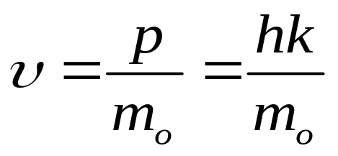
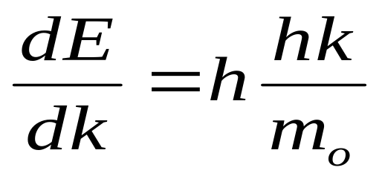
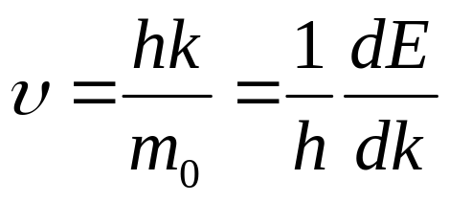
v(k)
对E(k)微分,得到:
电子速度v与E分布的关系：

Slide 49
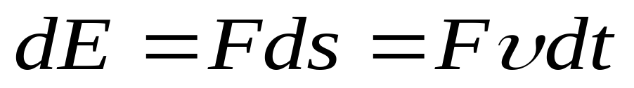
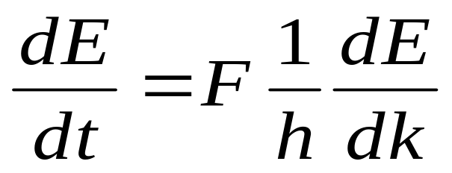
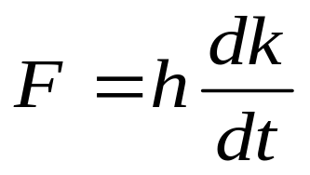
加速度 a
有外力F作用于电子,在dt 时间内, 电子位移了ds 距离
外力对电子所作的功等于能量的变化,即:
F
-
ds

Slide 50
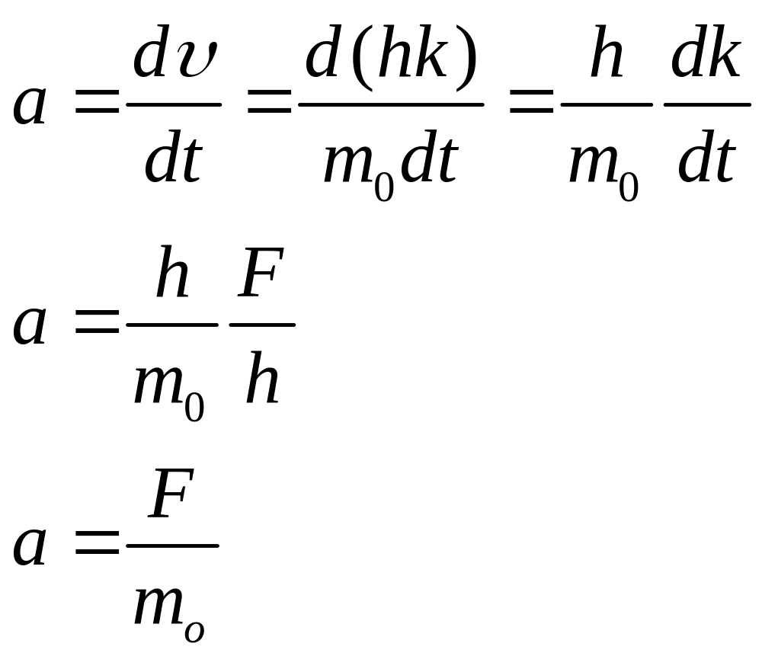

Slide 51
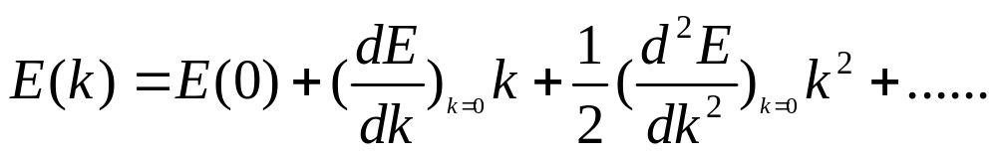
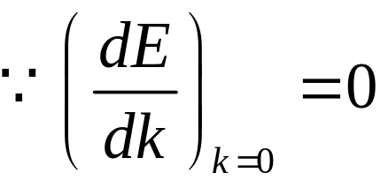
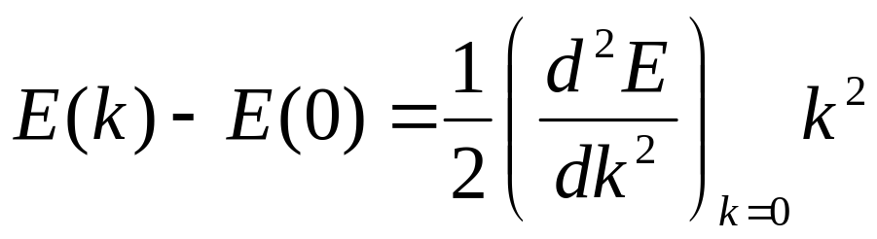
以一维情况为例
设E(k)在k=0处取得极值，起主要作用的是处于能带顶部和底部的电子。在能带顶部和底部的电子能量为在极值附近按泰勒级数展开：

Slide 52
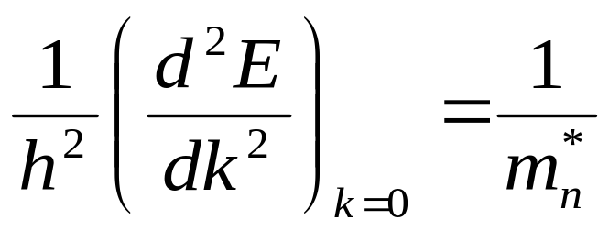
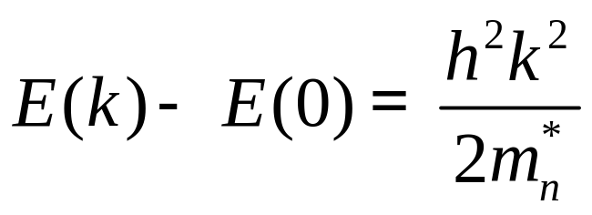
令
则
称m_{n}*为电子的有效质量
能带底：E(k) > E(0), m_{n}*> 0
能带顶：E(k) < E(0), m_{n}*< 0

Slide 53
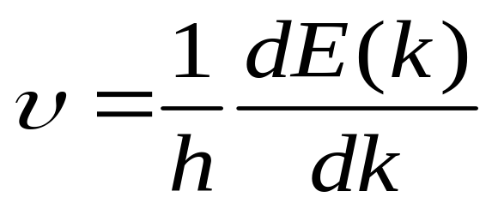
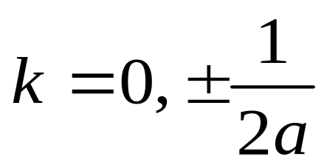

速度 v
晶体中作共有化运动的电子平均速度与能量的关系:
极值点处：

Slide 54


极值点附近：
得到能带极值附近电子的速度为
电子运动波包的群速度

Slide 55


注意
(1)在整个布里渊区内，v~k不是线形关系
(2)正负k态电子的运动速度大小相等,符号相反.
(3) V(k)的大小与能带的宽窄有关
内层:能带窄, V(k)小.
外层:能带宽,V(k)大.

Slide 56




加速度 a
外力F作用于电子时：

Slide 57

E
能量E、速度v和有效质量m*与波矢k的关系
k
-1/2a
0
1/2a
V
0
m*
m*>0
0
m*<0

Slide 58
3. 有效质量的意义
电子在外力
作用下运动
内部原子、
电子相互作用
F_{外} + F_{内} = m₀a
受到外电场力
F外的作用
内部势场 F内 作用
引入有效质量
有效质量概括
内部势场作用
外力f和电子的
加速度相联系
讨论半导体中电子运动时，可不涉及内部势场
F_{外} = m_{n}*a

Slide 59


m* 的特点
1.决定于材料
2.与能带有关
内层:带窄, 小,m*大:
外层:带宽, 大,m*小.
外层电子，在外力作用下可以获得较大的加速度。

Slide 60
3.m*有正负之分
当E(k)曲线开口向上时,
>0, m*>0。
当E(k)曲线开口向下时,
<0, m*<0。
能带底
电子的m*>0;
能带顶
电子的m*<0;

Slide 61
1.3 半导体中电子的运动 有效质量
3.有效质量的意义
加速度公式中，外力作用于有效质量而不是惯性质量。其原因是，电子受的总力为外电场力和内部原子的势场力。因此，加速度是内外场作用的综合效果。使用有效质量可以使问题变简单：可以不涉及半导体的内部势场，而又可以从实验测定有效质量。
在k=0附近，内部势场很弱，接近自由电子，有效质量为正。在布里渊区边界，内部势场对电子的作用很强，大于外场，使有效质量呈现负值。

Slide 62
§1.4 半导体中载流子产生及导电机构
1. 载流子的产生
满带
对电流无贡献
不满带
对电流有贡献
不满带中
的电子
电流

Slide 63
满带：电子数=状态数
激发
价带：产生空状态
不满带：
导带：存在电子
导带
Si
Si
－
Si
Ec
Si
Si
－
－
－
－
+
Si
Si
Si
Eg
Si
Si
+
+
Ev
？
价带
+
+
Si
Si
Si

Slide 64
E
X
Y
A
Y
A
X
A
X
Y
满带不导电
不满带
空状态在外部电场E作用下的空穴导电

Slide 65
价带内的空穴导电机理
假设价带内失去一个k态的电子，而价带中其它能级均有电子占据。
用 J 表示该价带空状态引起的电流密度。
如果设想有一个电子填充到空的k态，这个电子引起的电流密度为（-q）v（k）。

Slide 66


在填入这个电子后，该价带又成了满带，总电流密度应为零，即
价带内k态空出时，价带的电子产生的总电流，就如同一个带正电荷q的粒子以相同k状态的电子速度v（k）运动时所产生的电流。
这个带正电的准粒子就是空穴。

Slide 67
半导体中的载流子：能够导电的自由粒子
电子：带负电的导电载流子，是价电子脱离原子束缚后形成的自由电子，对应于导带中占据的电子
空穴：带正电的导电载流子，是价电子脱离原子束缚后形成的电子空位，对应于价带中的电子空位
导带
Ec
－
－
－
－
Eg
+
+
Ev
价带
+
+

Slide 68
2. 半导体中空穴的运动状态
空穴的波矢 k_{p}和速度
假设价带内失去一个k_{e}态的电子，而价带中其它能级均有电子占据，
电子波矢总和 ∑‘k = k_{p} 空穴波矢
空状态中填入一个电子形成满带时：
∑＇k+ k_{e}=0
∑’k=－k_{e}
∴空穴的波矢 k_{P} = - k_{e}

Slide 69


速度 v
价带所有电子形成的总电流密度为 J 即为空穴形成的电流密度，那么：

Slide 70

空穴的能量
●
E_{c}
电子能量
空穴能量
E_{v}
△E
○
E(k_{e})

Slide 71




空穴的有效质量和加速度
在价带顶：
电子的有效质量m_{e}*
< 0
空穴的有效质量记为m_{p}* ，令
在价带顶：
在价带顶附近空穴的有效质量为正的恒量
空穴运动的加速度 :

Slide 72





空穴的波矢k_{P}、能量E(k_{p})、有效质量m*_{p}及加速度 ：

Slide 73
§1-5 半导体的能带结构
掌握硅、锗的能带结构特点
掌握砷化镓的能带结构特点
间接带隙半导体
直接带隙半导体

Slide 74

半导体能带极值附近E(k)的分布
E
k

Slide 75

1. k 空间的等能面
(1) 一般情况:
三维晶体. k=k(k_{x},k_{y},k_{z})
b. 极值点k₀=k0 (k_{x0},k_{y0},k_{z0})
c. 各向异性晶体 m*=m*(m*_{x},m*_{y},m*_{z}).

Slide 76


能量E在极值点k₀附近展开
其中：

Slide 77





移项后：

Slide 78
k_{z}
k_{o}
●
椭球等能面
k_{y}
k_{x}
在长轴方向:m*大,E的变化缓慢,
在短轴方向:m*小,E的变化快.

Slide 79
(2) 极值点k₀正好在某一坐标轴上
设k₀在Z轴上, 以Z轴为旋转轴
k_{z}
●
k_{o}
k_{y}
k_{x}
能量E在k空间的分布为一旋转椭球曲面

Slide 80

m_{t}为横向有效质量, m_{l}为纵向有效质量
若 m_{l}>m_{t}, 为长旋转椭球
m_{t}>m_{l}, 为扁形旋转椭球

Slide 81
(3) 极值点k₀在原点
k_{z}
k_{o}
●
k_{y}
k_{x}
能量E在波矢空间的分布为球形曲面

Slide 82


E(k)等能面的球半径为:

Slide 83


2. 回旋共振
将一半导体样品放在一均匀恒定的磁场B中,电子在磁场中作螺旋运动,它的回旋频率ω_{c}与有效质量(对于球形等能面)的关系为:

Slide 84


1.5 回旋共振
当E(k)为某一定值的面称为等能面（1.6-4）式表示的是
一系列半径为
的球面。如图，表示的是等能面
在k_{y}k_{z}平面上的截面图，它是一
系列环绕坐标原点的圆。

Slide 85



1.5 回旋共振
对各向异性的晶体，E(k)与k的关系沿不同的k方向不一定
相同反映在沿不同的k方向，电子的有效质量不一定相同，而
且能带极值不一定位于k=0处。
设导带底位于k₀处，能量为E(k₀)，在晶体中选取适当的坐标轴
k_{x}、k_{y}、k_{z}，并令m_{x}*、m_{y}*、m_{z}*分别表示沿k_{x}、k_{y}、k_{z}三个方向
的导带底电子的有效质量，E(k)用泰勒级数在极值k0附近展开,
略去高次项，得
（1.6-5）

Slide 86

1.5 回旋共振
式中
也可将（1.6-5）写为如下形式
（1.6-6）

Slide 87


1.5 回旋共振
（1.6-7）
式中E_{c}表示E(k₀)
这是一个椭球方程，各项的
分母等于椭球各半轴长的平
方，这种情况下的等能面是
环绕k₀的一系列椭球面。如
图，为等能面在k_{y}k_{z}平面上
的截面图，它是一系列椭
圆。

Slide 88




1.5 回旋共振
2. 回旋共振
磁场强度为B作用在速度为v的电子上，磁场力为
电子作回旋运动，回旋速度和加速度分别为
由此导出的回旋频率为
外加交变电场，则电子会吸收电场能量，加快回旋。测量被吸收的电场能量，可以得到吸收谱：
(1) 在回旋频率有较大的吸收峰
(2) 有几个吸收峰就有几个有效质量。

Slide 89






1.5 回旋共振
3.计算方法
取磁场B为任意方向
经过计算，各向异性的回旋频率也满足上式，只是
分别为B分别在三个方向的方向余弦。
若m_{x}= m_{y} =m_{t}，m_{x} =m_{l} 。
可以得出结论：等能面椭球的径向与B的夹角余弦决定了有效质量。

Slide 90
3. Si.Ge.GaAs半导体的能带结构
元素半导体Si、Ge结构
Si: a=5.65754Ǻ
Ge: a=5.43089Ǻ
金刚石结构

Slide 91
1.6 硅和锗的导带结构
硅和锗的价带结构也是一方面通过理论计算，求出E(k）
与k的关系，另一方面由回旋共振试验定出其系数，从而算
出空穴有效质量。
通过理论计算及p型样品的实验结果指出，价带顶位于
k=0，即在布里渊区的中心，能带是简并的。如不考虑自旋，
硅和锗的价带是三度简并的。计入自旋，成为六度简并。计算指出，如果考虑自旋-轨道耦合，可以取消部分并，
得到一组四度简并的状态和另一组二度简并的状态，分为
两支。

Slide 92

1.6 硅和锗的导带结构
2、硅和锗的价带结构
硅和锗在布里渊区中导带等能面示意图

Slide 93
1.元素半导体Si
导带
E_{g}
间接带隙
重空穴
轻空穴
价带
L
[111]
Γ
[100]
X
硅的能带结构

Slide 94

1.6 硅和锗的导带结构
理论和实验相结合得出的
硅、锗沿<111>和<100>方
向上的能带结构图。

Slide 95
1.6 硅和锗的导带结构
对于同一个k，E(k)可以有两个值，在k=0处，能量相重合，这对应于极大值相重合的两个能带，表明硅、锗有两种有效质量不同的空穴。
如根式前取负号，得到有效质量较大的空穴，称为重空穴，有效质量用(m_{p}*)_{h}表示；
如取正号，则的有效质量较小的空穴，称为轻空穴，有效质量用(m_{p}*)_{l}表示。

Slide 96







(1)导带
极小值点k₀在坐标轴[100]上。
共有6个形状一样的旋转椭球等能面
B
C
D
A
硅导带等能面示意图

Slide 97



（2）价带
极大值点在坐标原点，k₀=0，E(ｋ)为球形等能面，但有两个曲率不同的面，即有两个价带
外层：能量变化慢，m_{p}*大；→重空穴
内层：能量变化快，m_{p}*小；→轻空穴

Slide 98
2. 元素半导体Ge
导带
间接带隙
E_{g}
价带
L
[111]
Γ
[100]
X
锗的能带结构

Slide 99

(1) 导带的极小值
导带的极小值在[111]方向的布区边界，E(k)为以[111]方向为旋转轴的椭圆等能面,有8个半椭球。
(2) 价带的极大值点
在坐标原点,k=0,等能面为球形,也有
两个价带,分重、轻空穴

Slide 100

1.6 硅和锗的导带结构
硅和锗的价带顶E_{v}都位于布里渊区中心，而导带底E_{c}则分别
位于<100>方向的布里渊区中心到布里渊区边界的0.85倍处和简
约布里渊区边界上，即导带底与价带顶的能量对应的波矢不同。
这种半导体称为间接禁带半导体。
最后指出，硅、锗的禁带宽度是随温度变化的。在T=0K时，硅、锗的禁带宽度E_{g}分别趋近于
E_{gSi}=1.170eV， E_{gGe}=0.7437eV
随着温度升高， E_{g}按（1.6-18）的规律减小。
（1.6-18）

Slide 101


1.6 硅和锗的导带结构
式中E_{g}(T)和E_{g}(0) 分别表示温度为T和0K时的禁带宽度。温
度系数α和β分别为：
硅： α= 4.73×10⁻⁴eV/K β= 636K
锗： α= 4.774×10⁻⁴eV/K β= 235K
T=300K时，E_{gSi}=1.12eV，
E_{gGe}=0.67eV,所以E_{g}具有负温度系
数。对半导体来说，导带底和价
带顶的能量差，即禁带宽度E_{g}是
十分重要的量，因此采用一种简
化的能带图。图的水平向常表示
实际空间的坐标。

Slide 102

3. GaAs化合物半导体
GaAs闪锌矿结构
GaAs: a=5.65325Ǻ
闪锌矿结构

Slide 103
GaAs能带结构
E
GaAs
0·29eV
直接带隙
Eg
L
Γ
X
[111]
[100]

Slide 104




(1) 导带有两个极小值：
一个在k=0处，为球形等能面，
另一个在[111]方向，为椭球等能面，能量比k=0处的高0.29ev，
(2) 价带
价带顶也在坐标原点，k=0，球形等能面，也有两个价带，存在重、轻空穴。

Slide 105





Si,Ge: 导带底和价带顶不在k空间同一点的半导体称为间接带隙半导体。
GaAs的导带的极小值点和价带的极大值
点为于K空间的同一点，这种半导体称为
直接带隙半导体。

Slide 106
第一章 小结
●半导体中电子的状态、运动及极值附近的能带结构。
●有效质量的概念及物理意义。
●两种载流子 电子/空穴
●直接带隙半导体/间接带隙半导体

Slide 107

在完整的半导体中，电子的能谱是一些密集的能级组成的带（能带），能带与能带之间被禁带隔开。在每个能带中，电子的能量E可表示成波矢的函数E(k)
在绝对0K时，完全被电子充满的最高能带，称为价带，能量最低的空带称为导带。

Slide 108

● 有效质量的概念及物理意义。

Slide 109
● 两种载流子
价带顶的空状态，称为空穴。可以把它看成是一个携带电荷（+q)、以与空状态相对应的电子速度运动的粒子。
空穴具有正的有效质量。
● Si,Ge,GaAs能带结构特点；
直接带隙半导体和间接带隙半导体

Slide 110
第一章思考题与自测题：
原子中的电子和晶体中电子受势场作用情况以及运动情况有何不同？原子中内层电子和外层电子参与共有化运动有何不同？
晶体体积的大小对能级和能带有什么影响？
描述半导体中电子运动为什么要引入“有效质量”的概念？用电子的惯性质量描述能带中电子运动有何局限性？
一般来说，对应于高能级的能带较宽，而禁带较窄，是否如此？为什么？
有效质量对能带的宽度有什么影响？有人说：“有效质量愈大，能量密度也愈大，因而能带愈窄。”是否如此？为什么？
简述有效质量与能带结构的关系？
对于自由电子，加速反向与外力作用反向一致，这个结论是否适用于布洛赫电子？
从能带底到能带顶，晶体中电子的有效质量将如何变化？外场对电子的作用效果有什么不同？
试述在周期性势场中运动的电子具有哪些一般属性？
以硅的本征激发为例，说明半导体能带图的物理意义及其与硅晶格结构的联系？为什么电子从其价键上挣脱出来所需的最小能量就是半导体的禁带宽度？
为什么半导体满带中的少量空状态可以用具有正电荷和一定质量的空穴来描述？
有两块硅单晶，其中一块的重量是另一块重量的二倍。这两块晶体价带中的能级数是否相等？彼此有何联系？
说明布里渊区和k空间等能面这两个物理概念的不同。

Slide 111

第一章 习题
1、2. P₄₄ 习题1、2
3.已知一维晶体的电子能带可写成：
式中a是晶格常数，试求：
（1）能带宽度的表达式。
（2）电子在波矢k状态时的速度表达式。

Slide 112
4.右图为能量曲线E(k)的形状，试回答：
（1）在Ⅰ、Ⅱ、Ⅲ三个带中，哪一个带的电子有效质量数值最小？
（2）考虑Ⅰ、Ⅱ两个带充满电子，而第Ⅲ个带全空的情况，如果少量电子进入第Ⅲ个带，在Ⅱ带中产生同样数目的空穴，那么Ⅱ带中的空穴有效质量同Ⅲ带中的电子有效质量相比，是一样？还是大或小？
E
Ⅲ
Ⅱ
Ⅰ
k
-1/2a
1/2a

